Slide 1
Leidenfrost Stars
莱氏星星
指导老师：俞熹
课题成员：任宁 颜佳俊

Slide 2
Contents
01 课题描述
02 实验设计
03 实验结果
04 下一步计划

Slide 3

课题描述
1
PART

Slide 4
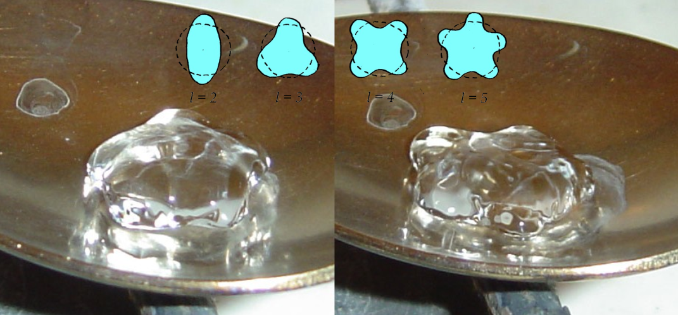
01 课题描述
Problem No.5 Leidenfrost Stars
In the Leidenfrost effect, a water drop placed on a hot surface can survive for minutes. Under certain circumstances, such a drop develops oscillating star shapes. Induce different oscillatory modes and investigate them.
莱氏星星
在莱氏效应中，置于热表面的水滴可存在几分钟。在某些情况下，水滴会发展为振荡的星形状态。引入不同的振动模式并探讨它们。

Slide 5
实验设计
2
PART

Slide 6
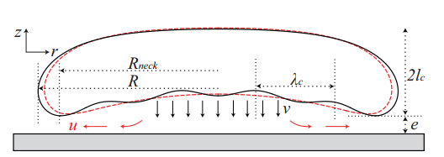
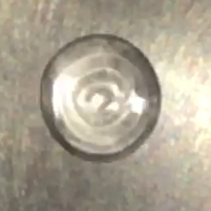
02 实验设计
实验原理
振动模式=频率+n+阶段

Slide 7
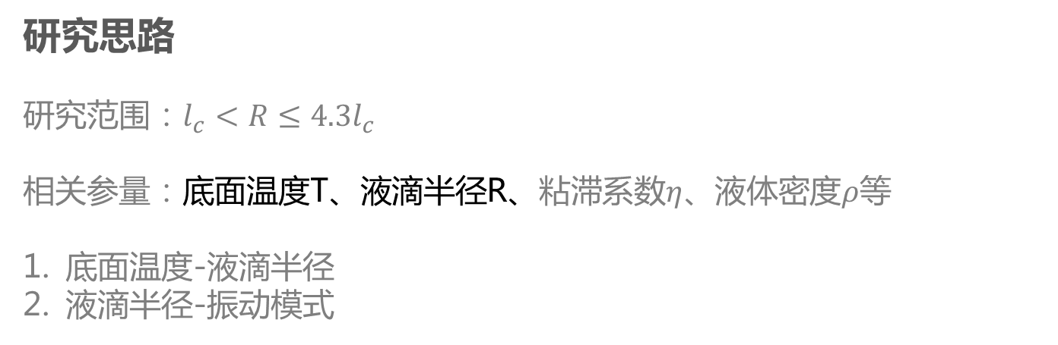
02 实验设计
研究思路
研究范围：$l_{c}<R≤4.3l_{c}$
相关参量：底面温度T、液滴半径R、粘滞系数$η$、液体密度$ρ$等
底面温度-液滴半径
液滴半径-振动模式

Slide 8
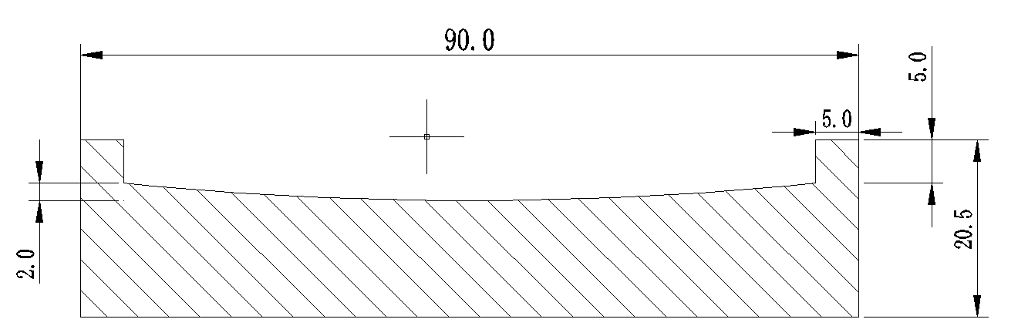
02 实验设计
实验器材
铝合金曲面、加热板、纯净水、刻度吸管、洗耳球、
测温装置（热电偶及数据采集卡）、Iphone

Slide 9
实验结果
3
PART

Slide 10
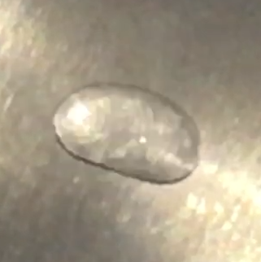
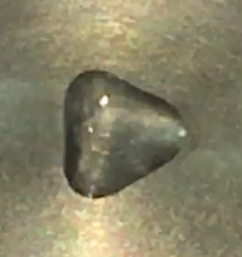
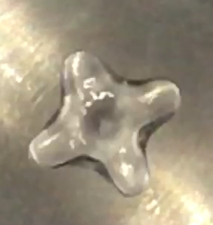
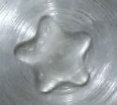
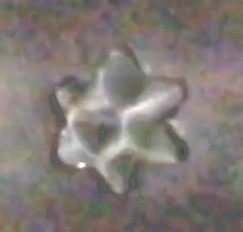
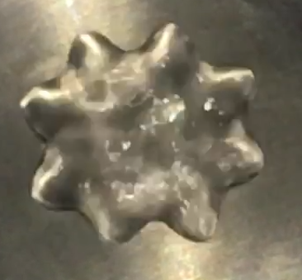
03 实验结果
实验现象
T=300℃ n=2,3,4
T=350℃ n=2,3,5,6
T=400℃ n=2,3,4,6,8

Slide 11
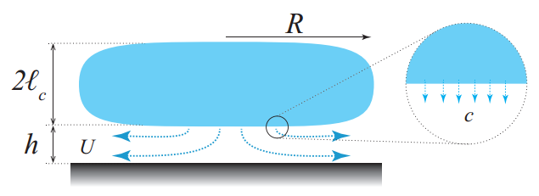
03 实验结果 底面温度-液滴半径
近似模型

Slide 12
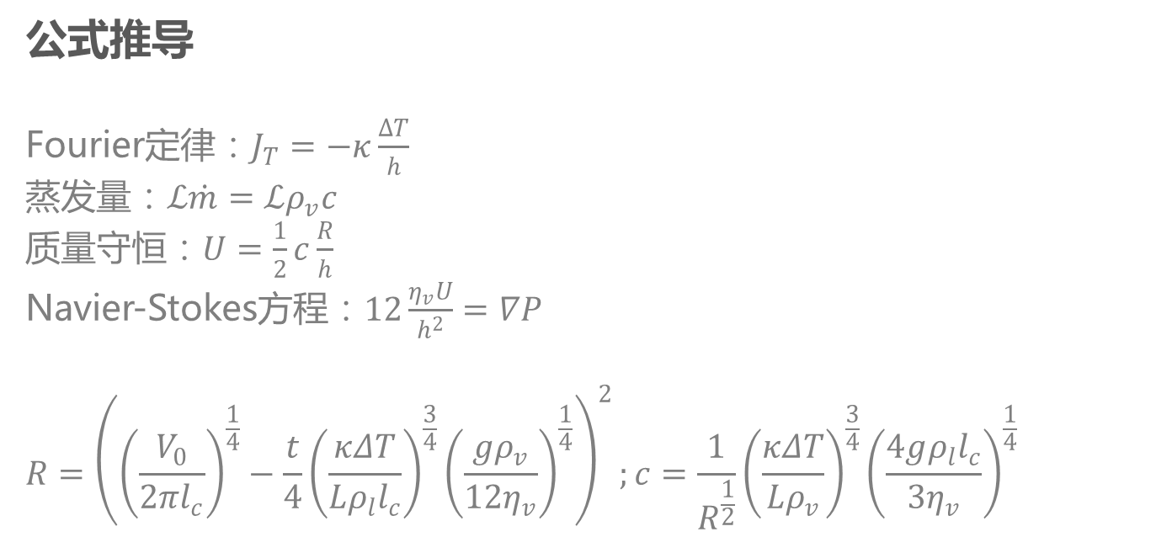
03 实验结果 底面温度-液滴半径
公式推导
Fourier定律：$J_{T}=−κ\frac{ΔT}{h}$
蒸发量：$ℒ\dot{m}=ℒρ_{v}c$
质量守恒：$U=\frac{1}{2}c\frac{R}{h}$
Navier-Stokes方程：$12\frac{η_{v}U}{h^{2}}=∇P$
$$R={\left({\left(\frac{V_{0}}{2πl_{c}}\right)}^{\frac{1}{4}}−\frac{t}{4}{\left(\frac{κΔT}{Lρ_{l}l_{c}}\right)}^{\frac{3}{4}}{\left(\frac{gρ_{v}}{12η_{v}}\right)}^{\frac{1}{4}}\right)}^{2};c=\frac{1}{R^{\frac{1}{2}}}{\left(\frac{κΔT}{Lρ_{v}}\right)}^{\frac{3}{4}}{\left(\frac{4gρ_{l}l_{c}}{3η_{v}}\right)}^{\frac{1}{4}}$$

Slide 13
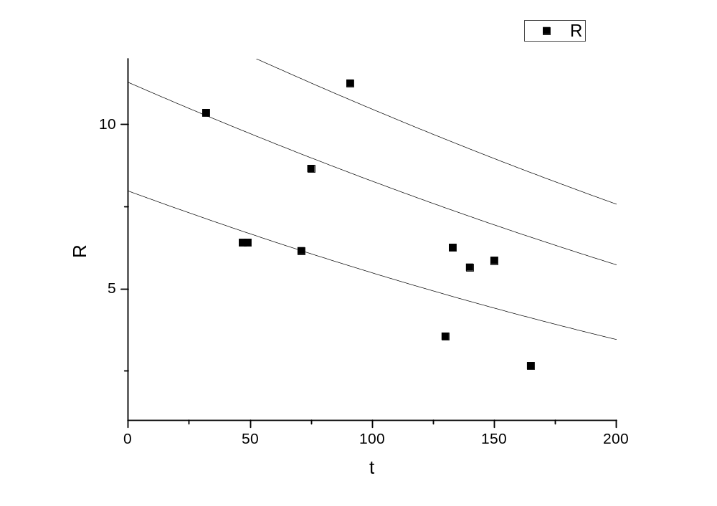
03 实验结果 底面温度-液滴半径
数据分析

Slide 14
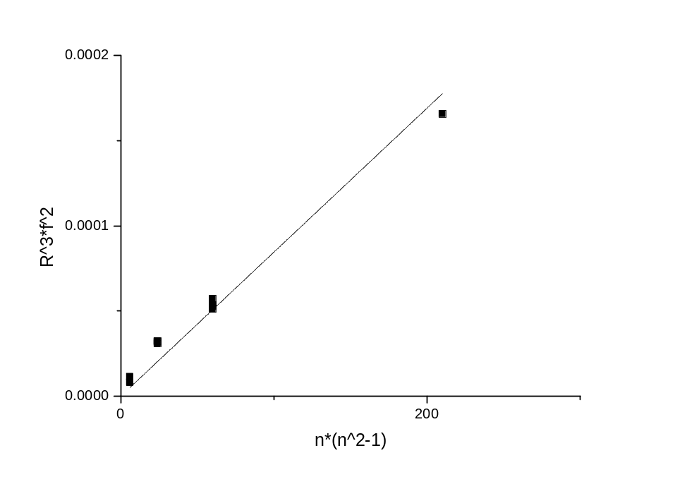
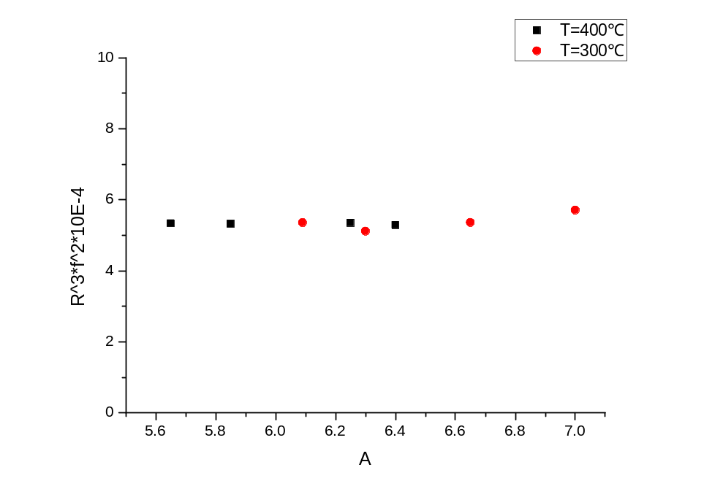
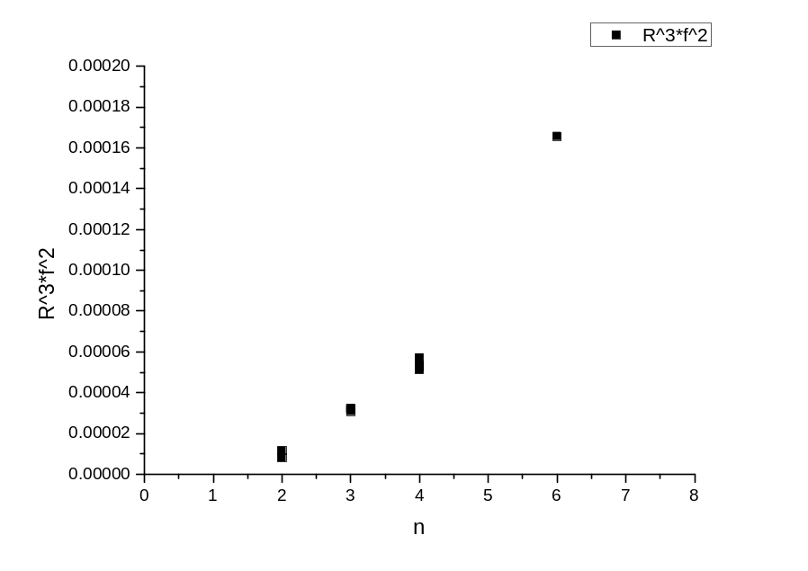
03 实验结果 液滴半径-振动模式
数据分析 $f_{n}=\frac{1}{2π}{\left[\frac{n\left(n^{2}−1\right)γ}{ρ_{l}R^{3}}\right]}^{\frac{1}{2}}$; k=1.55675E-6
k=8.45609E-7
n=4
n

Slide 15
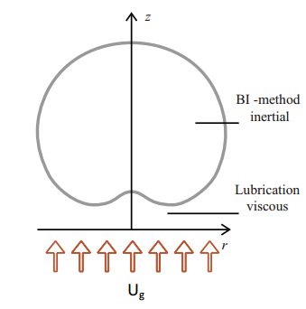
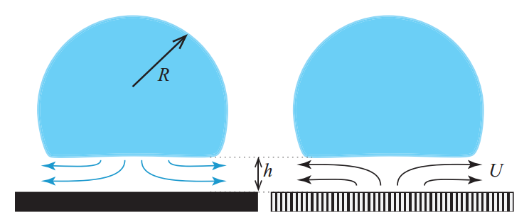
03 实验结果 类比实验
类比模型

Slide 16
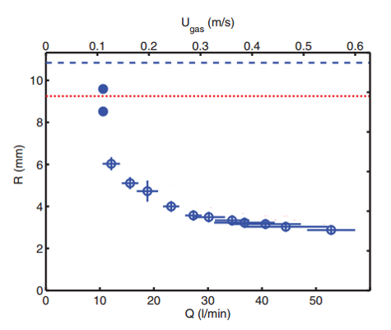
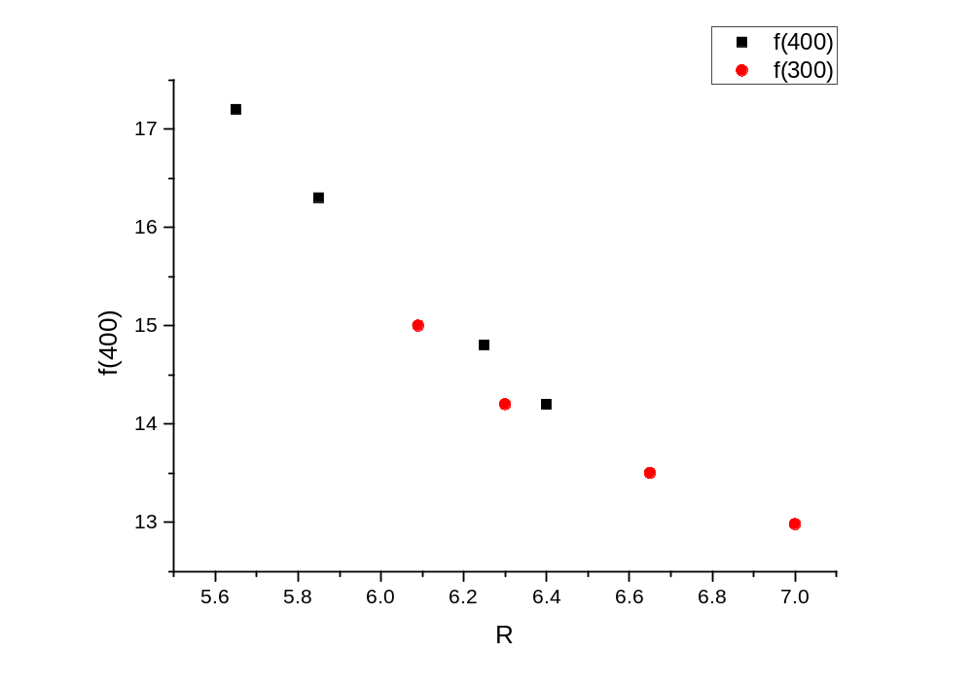
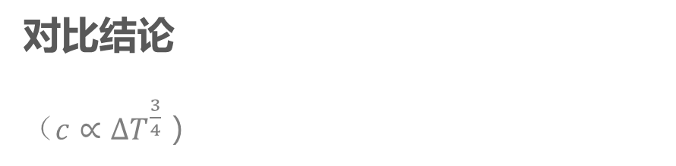
03 实验结果 类比实验
实验结论
每一气流速度存在对应的临界半径值
对比结论
（$c∝ΔT^{\frac{3}{4}}$）
f
文献
实验（n=4）

Slide 17
下一步计划
4
PART

Slide 18
04 下一步计划
探究粘度的影响
半径较小液滴的公式拟合
动力学解释
提高测量精度

Slide 19
THANK YOU

Slide 20
讨论时间

